Slide 1
BPS
BlockChain Pass Service
김동준, 고지인, 김예근, 임선영, 조태엽, 정형석

Slide 2
Contents
01
02
03
04
05
Outline
Service Implementation
Info function
Issue Report
Roll & Learn

Slide 3
PART 1
BPS Outline
BlockChain Pass Service

Slide 4

BPS
BlockChain Pass Service
Why use BPS?
● 안전한 금융거래를 위한 서비스
● 간편한 송금 서비스
● 보상을 얻을 수 있는 서비스

Slide 5
BPS
BlockChain Pass Service
What is BPS ?
● 코인거래소를 모티브로 사용자들의 거래데이터를 블록체인에 담아
보안을 강화하고, 원활한 금융거래를 위한 송금서비스 입니다.

Slide 6
BPS
BlockChain Pass Service
Strength of BPS
Web
DB
Web을 통해 BlockData를 사용자가 쉽게 볼 수 있습니다.
DB와 연동으로 기존 CSV에 보다 많은 양의 데이터를
처리할 수 있습니다.
간편한 송금서비스
보상제도
회원들은 간편한 버튼으로 송금서비스를 이용 할 수 있습니다.
채굴에 성공한 사용자들에게는 보상이 주어집니다.

Slide 7
PART 2
BPS Implementation
BlockChain Pass Service

Slide 8
Create User

Slide 9
web
Server
DB
UserId
UserKey random
generate
get
Return if UserKey is duplicated with existing Data
UserKey
Identify duplicate values
Alert
UserKey
SUCCESS
Add UserId,UserKey

Slide 10
Create TX Data

Slide 11
web
Server
DB
Sender ID, Key,
Receiver ID, Key,
Amount
Validity Check
(ID, Key Format, Match with User,
Balance Confirm)
Select
User Table
POST
SUCCESS
FAILURE
Alert
Result Message
newTx
Select
Tx Data
If Non-Mined TxData are More than 5
writeTx
Join Old & New Data
If Duplicated
Create a New
UUID Duplication Check
Create New Transaction
Send Response

Slide 12
Useable Amount,
Balance Search

Slide 13
web
Server
DB
UserKey
Validity Check
(Key Format, Match with User)
POST
Select
User Table
FAILURE
Alert
Useable_amount,balance of This User
Useable_amount,balance Search

Slide 14
Generate Block

Slide 15
web
Server
DB
Validity Check
(Match with User,
Normal URL or Input Value)
Select
User Table
User ID, Key
GET
SUCCESS
FAILURE
Search Existing Block
Select
Block Table
Alert
Result Message
Get String TxData
If No Data, Generate Genesis Block
String TxData Check
If No TxData
Mine Block

Slide 16
web
Server
DB
Block Mining Success
Alert
Result Message
YES
Already Other Mined
NO
Select
BlockChain
FAILURE
Index Sequence Check
Write BlockChain
Update Tx
Select TxData
Where Recoded in Block Data
Search Through UUID of txData that Non-Mined
Money Transfer
Update User Balance
Failed Basic Inspection

Slide 17
web
Server
DB
Money Transfer Success
Set Commit_YN from 0 to1
Update
TxData
Select
Miner`s ID, Key
Give Reward to Miner
Is Miner`s Information Normal
YES
Update
Miner`s Balance
NO
Alert
Result Message
Send Response

Slide 18
GetBlockData

Slide 19
web
Server
DB
get
ReadBlockchain
Select
Block Table
No Data Exists
len(block)==0
BlockData
len(block)>0

Slide 20
PART 3
Function Info
BlockChain Pass Service

Slide 21
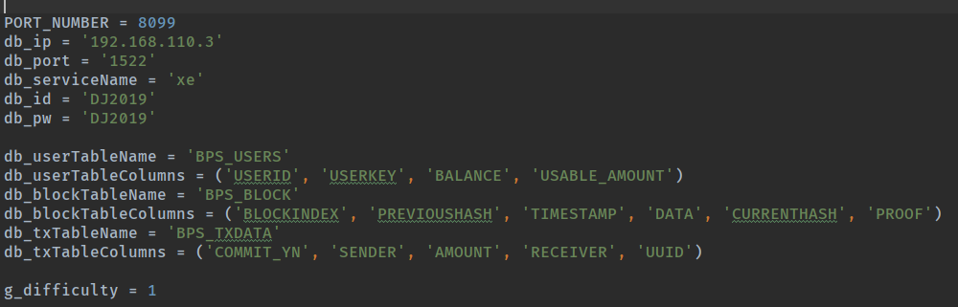
Oracle 연결에 필요한 파라미터
전역변수로 뺀 table name, columns

Slide 22
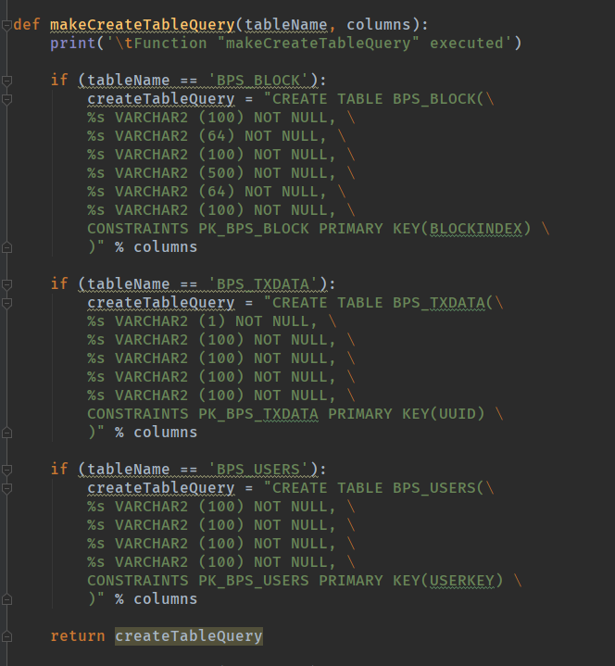

Table를 만드는 쿼리
테이블 이름과, 컬럼을 받으면
If절을 통해 각각의 테이블에 대한
Column name, tpye, 길이를 설정해
쿼리를 만듭니다.
Table를 삭제 시키는 쿼리

Slide 23
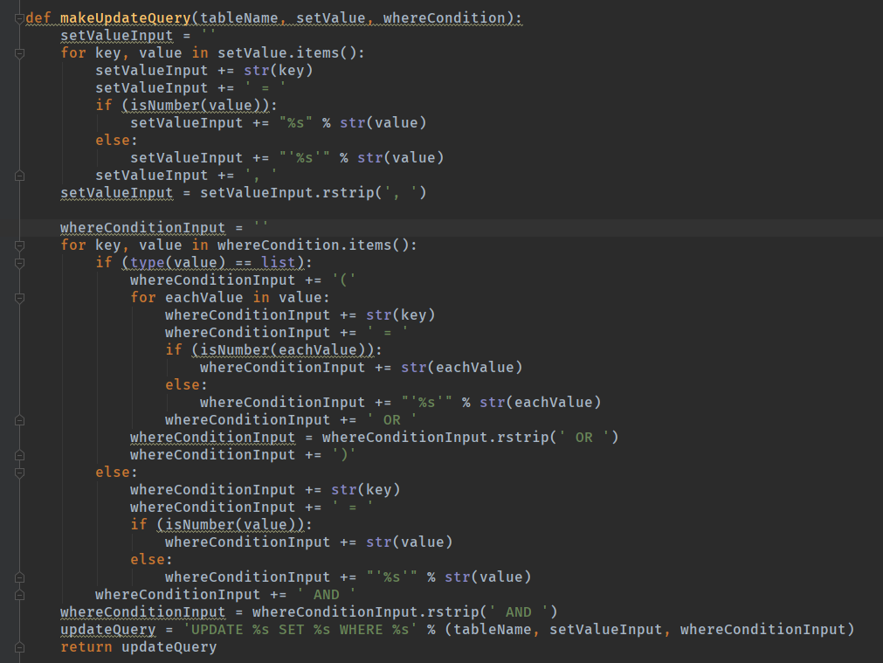
Update query를 만드는 함수
“Update 테이블명 set 변경 값 where 조건” 으로
쿼리를 작성하는데 ‘(‘ , ‘=‘, ‘or’, ‘and’로
쿼리를 작성하기 위해서 for문을 통해
각각의 변수에 넣어준 후
쿼리를 완성시킵니다.

Slide 24
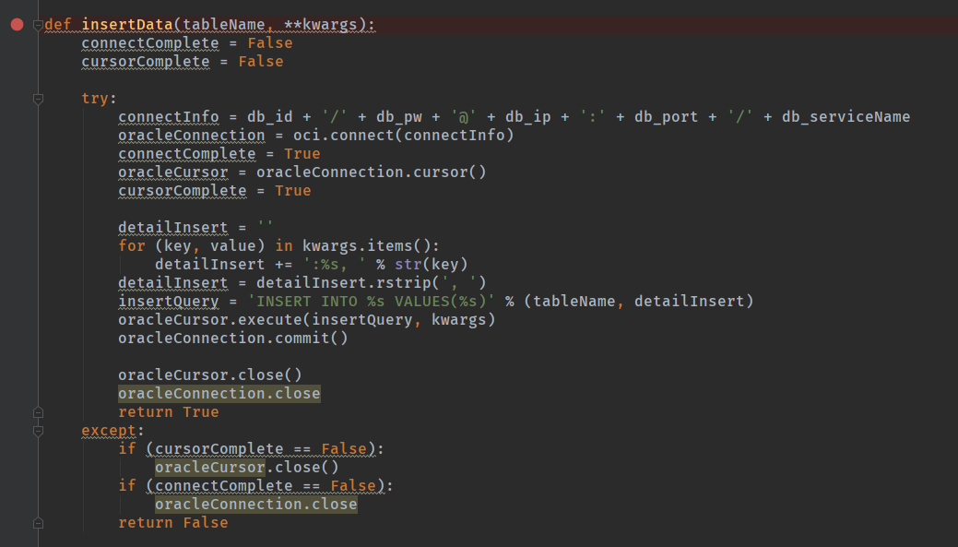
데이터를 넣어주는 함수
웹을 통해 사용자의 데이터를 받으면
그 데이터를 DB에 insert하기 위해 만든 함수입니다.

Slide 25
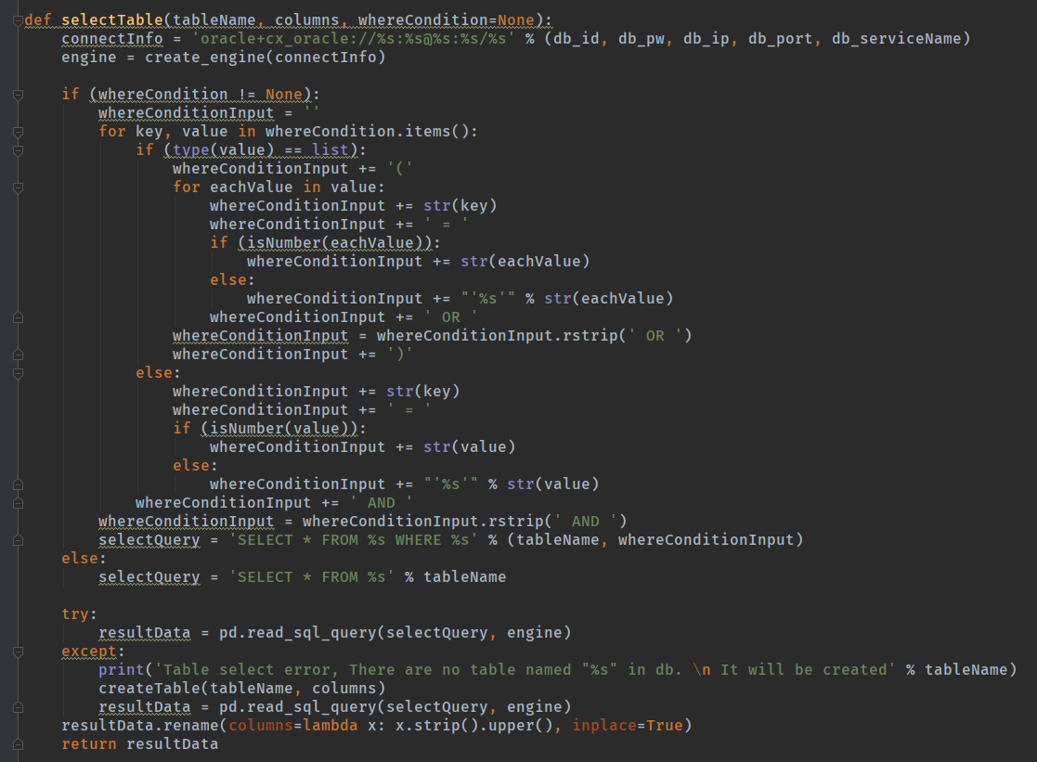
DB의 데이터를 조회하는 함수
“select * form 테이블명 where 조건” 으로
쿼리를 작성하는데 ‘(‘ , ‘=‘, ‘or’, ‘and’로
쿼리를 작성하기 위해서 for문을 통해
각각의 변수에 넣어줍니다.
사용자의 테이블, 블록테이블을 조회할 때
사용되는 함수 입니다.

Slide 26
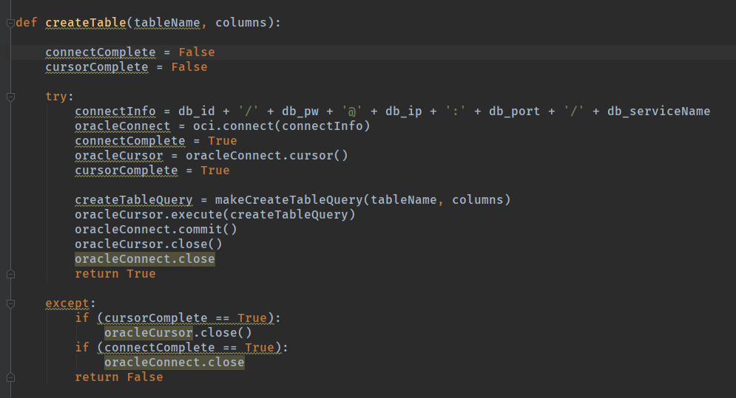
Table를 만드는 함수
DB와의 연결 후 앞에서 만든 createTableQuery를
통해 Table를 DB에서 만들어줍니다.

Slide 27
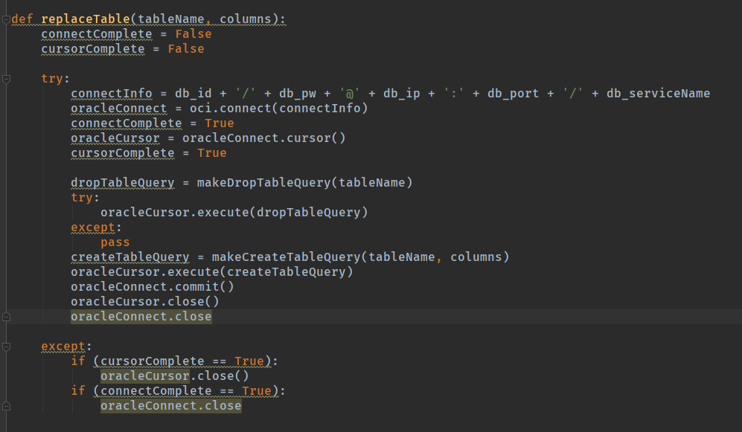
Table를 대체시켜주는 함수
OralceDB에 데이터를 입력할 때,
Index가 순서에 맞게 들어오지 않는 문제 때문에
새로운 데이터가 들어올 때 마다
replaceTable를 통해 매번 새로 만들어 줍니다.
이 안에는 dropTable함수와 createTable함수가 함께
들어가 있습니다.

Slide 28
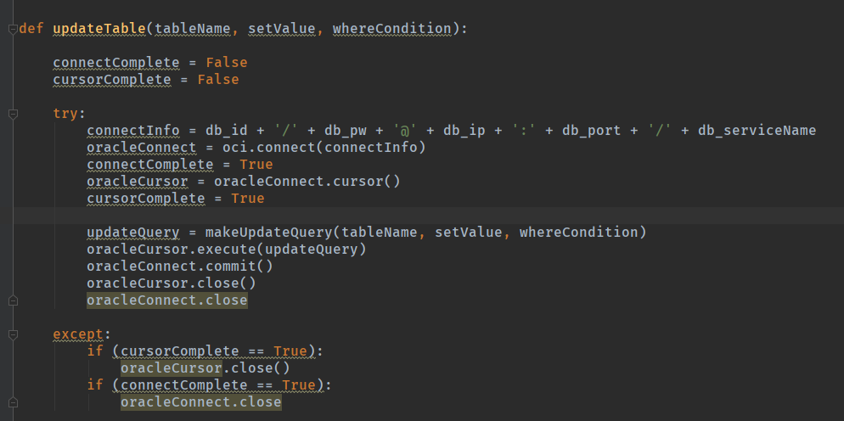
Table를 update시키는 함수
변경값 (= 송금서비스)이 있을 때,
각 테이블의 변경값을 update시켜주는 함수입니다.
송금서비스를 진행할 때,
Sender에는 돈이 빠진 값을 update
Receiver에게는 돈이 더해진 값을 update

Slide 29
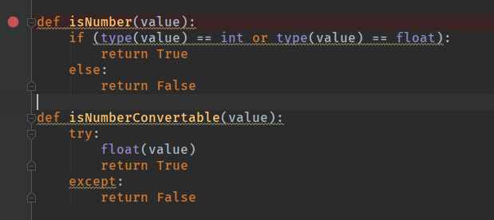
들어온 값을 확인하고, 변경해주는 함수
Int, Float, 문자열이 함께 들어 올 수 있기 때문에
각각의 type에 대해서 true와 False로 알려줍니다.
특히 쿼리를 생성할 때, “”를 쓸지 말지에 대해
확인 시켜줍니다.

Slide 30
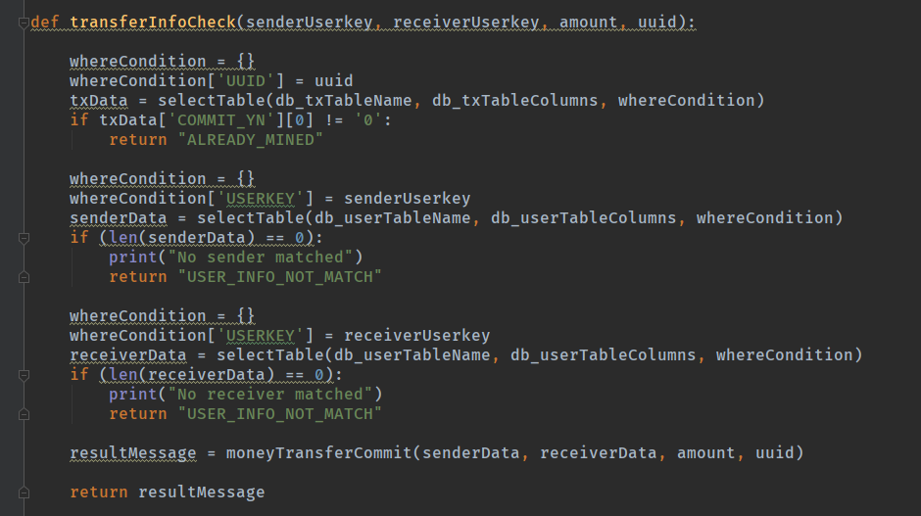
거래정보를 확인하는 함수
송금서비스를 이용할 때, 거래를 정보를 확인하는 함수입니다.
블록의 채굴완료, 송수신자의 userkey의 정보를
확인해줍니다.

Slide 31
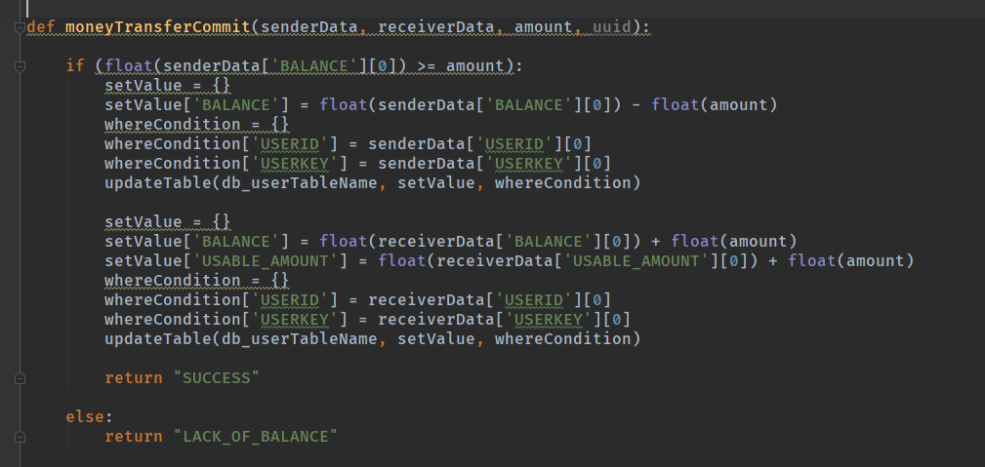
송금 거래에 대한 로직 함수
이 함수는 사용자들끼리 송금서비스를 사용할 때,
보내는 사람은 보내는 금액만큼 잔고에서 차감되고,
받는 사람은 받은 금액만큼 잔고에 추가되어
updateTable함수를 통해 데이터가 update됩니다.

Slide 32
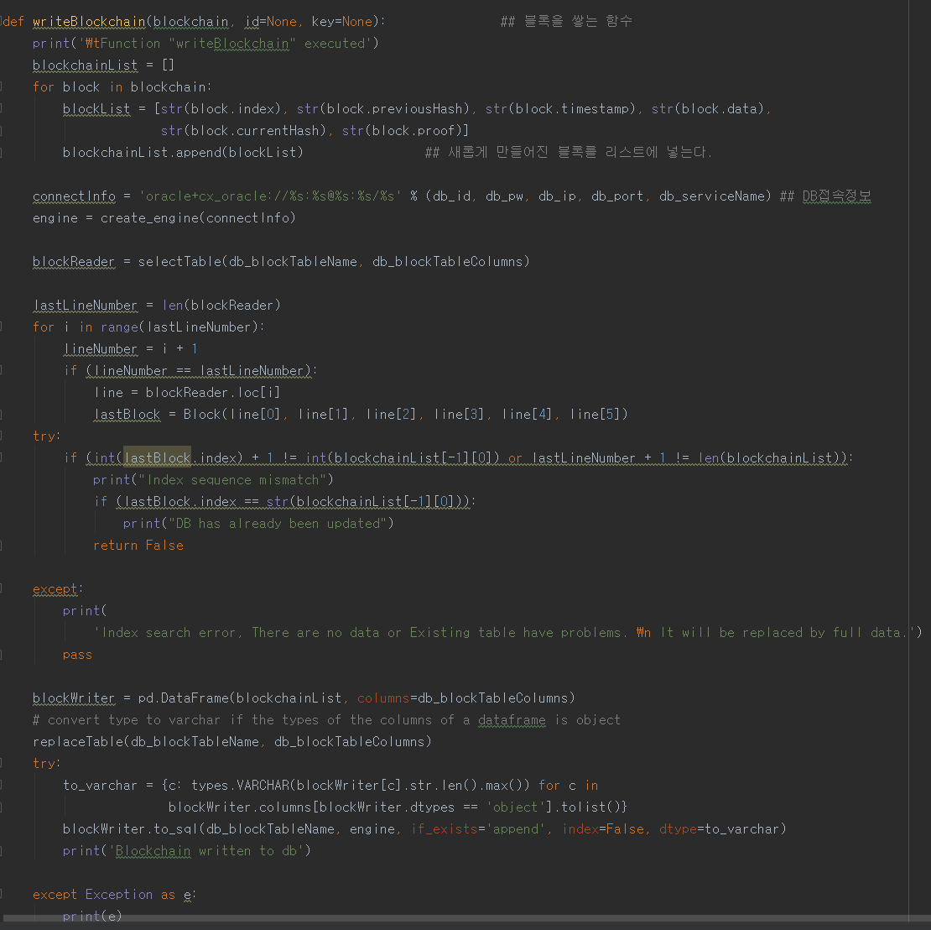
writeBlockchain
업데이트된 block을 BPS_BLOCK 테이블을 Select하여 추가
블록정보를 데이터프레임화

Slide 33
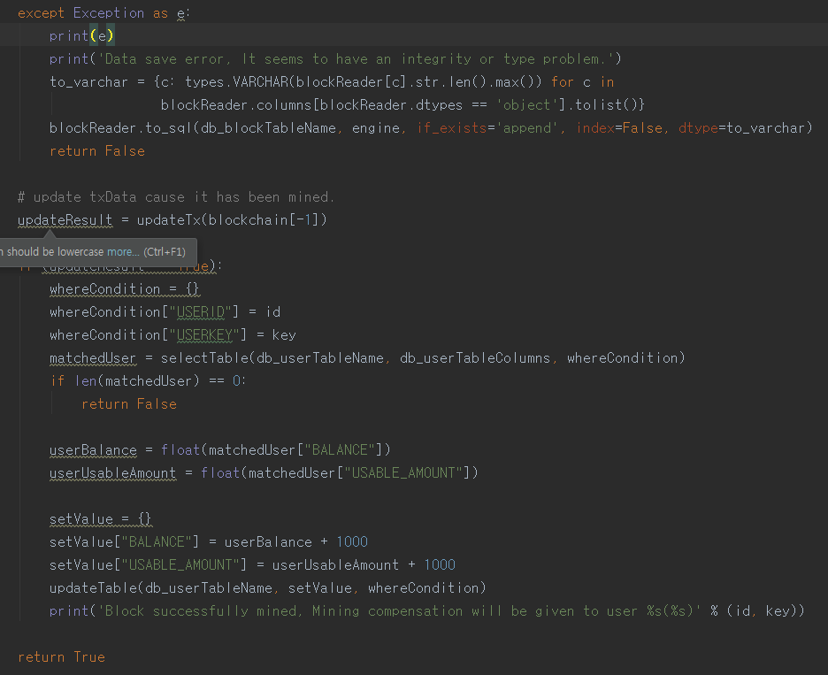
writeBlockchain
채굴이 완료되면 BALANCE, USEABLE_AMOUNT에 채굴보상 +1000
BPS_USER테이블 업데이트

Slide 34
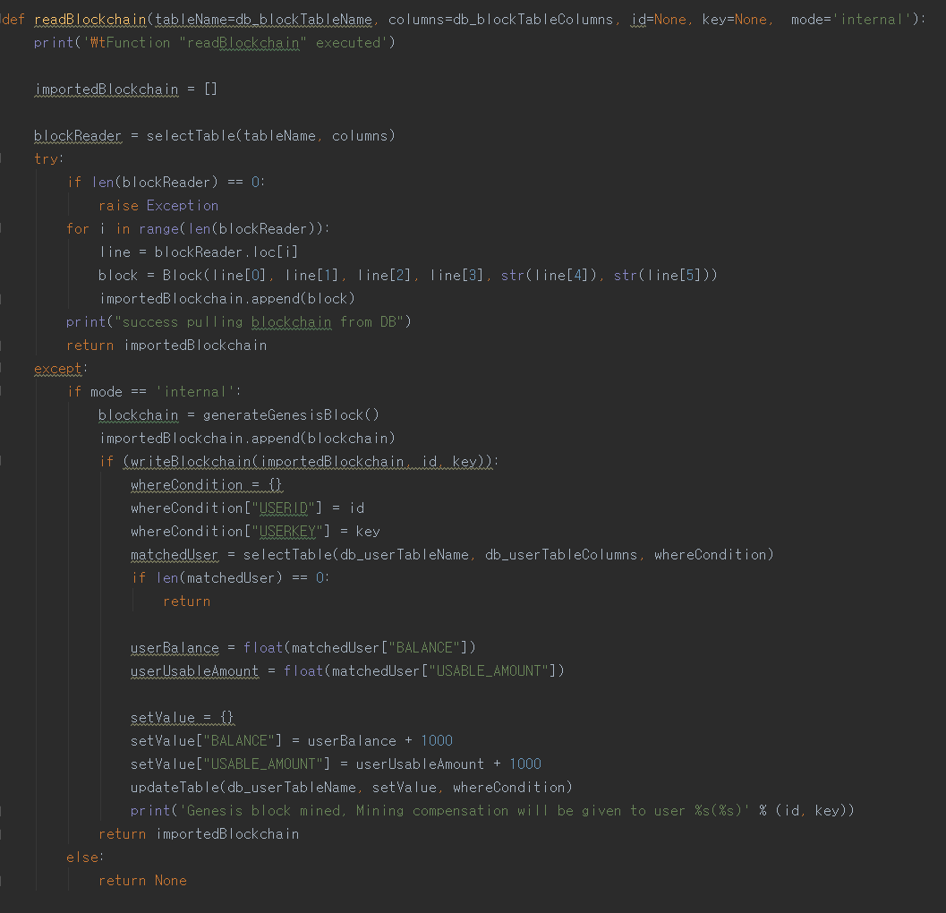
readBlockchain
블록을 읽어온다.
(except, 만약 블록이 없으면 첫블록을 만들고 채굴보상 +1000 )

Slide 35
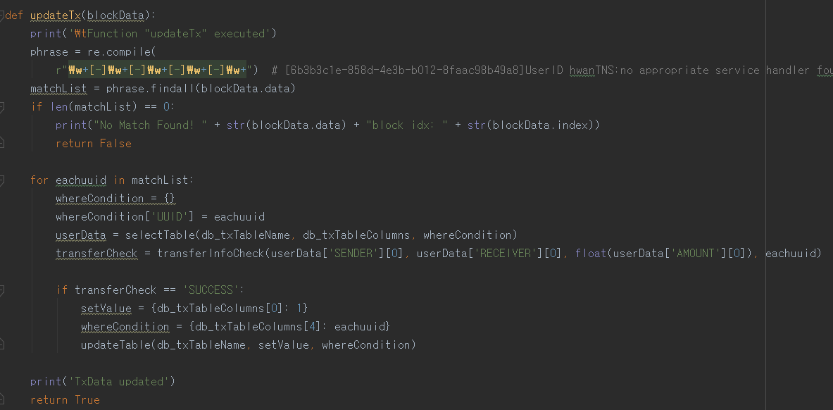
updateTx
TxData테이블을 업데이트해주는 함수
정규표현식을 이용해 transaction data를 불러와서 데이터가 없으면(길이가 0) match 되는 데이터가 없음을 알림.
데이터가 있으면 txTable의 UUID를 통해 송신 여부를 조회하고 userTable의 송수신자 정보를 확인한 다음 txTable을 갱신

Slide 36
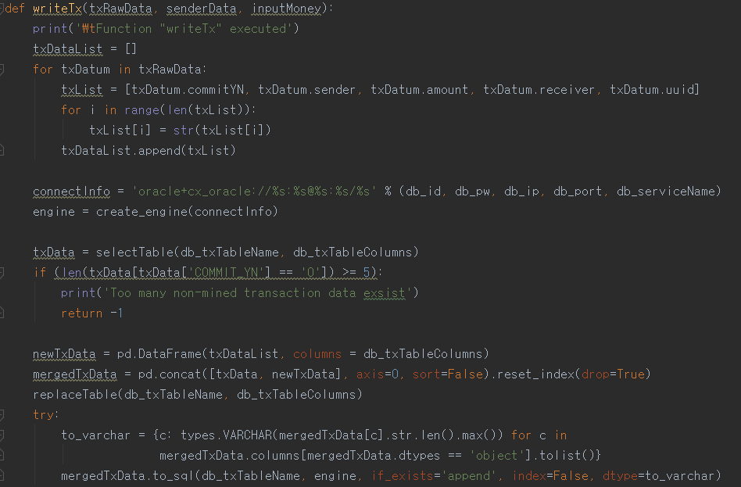
writeTx
txData에서 commitYN이 다섯개 초과하면 return.
(트랜잭션이 5개초과하면 거래가 이루어지지 않도록 한다.)

Slide 37
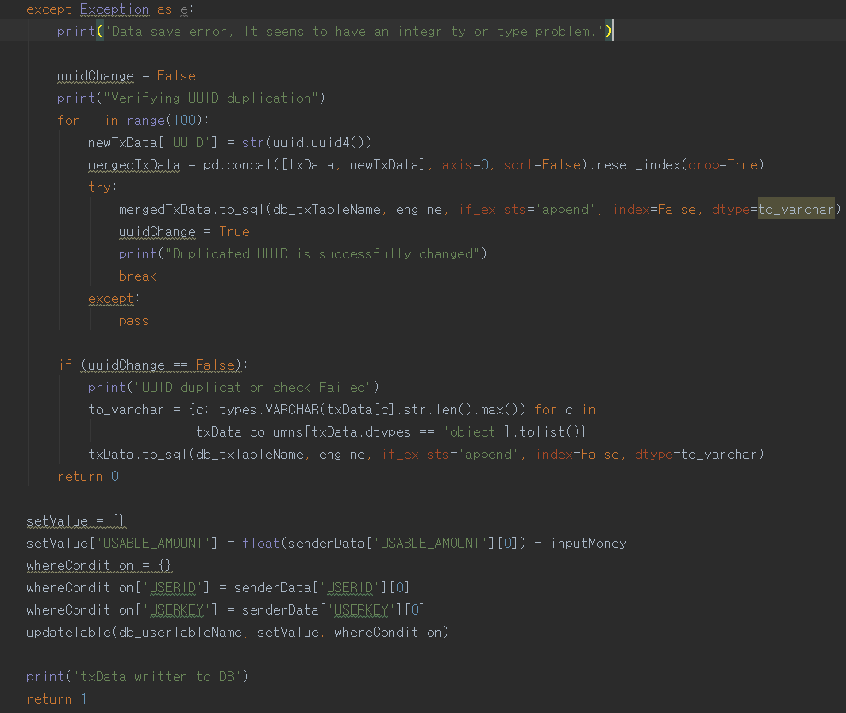
writeTx
만약 UUID가 중복이 되는 경우를 예외처리

Slide 38
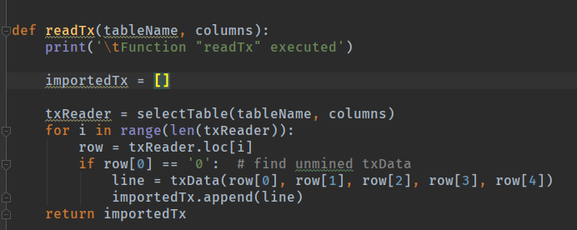
Tx데이터를 읽는 함수
readTx함수는 채굴되지 않는 데이터를
불러오는 로직 입니다.

Slide 39
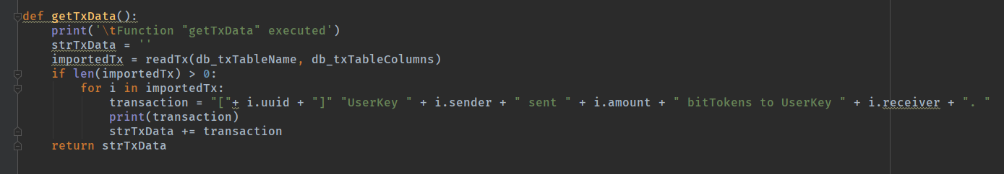
거래데이터를 얻는 함수
getTxData함수는 채굴되지 않은 데이터를 불러와
그 데이터를 문자열로 바꿔주는 함수 입니다.

Slide 40
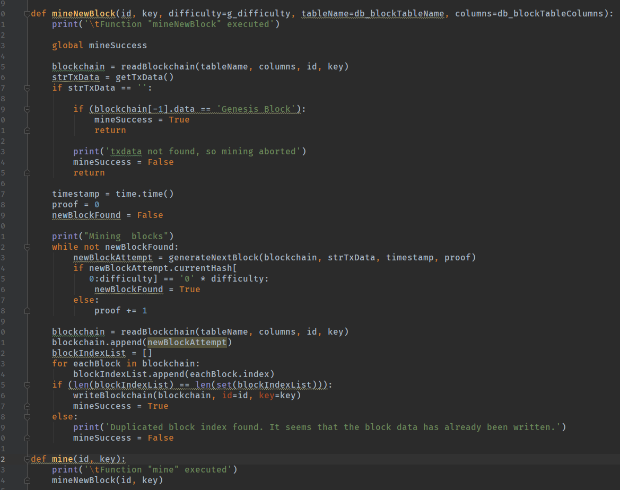
채굴 함수
getTxData를 통해 불러온 채굴되지 않은 데이터들을
채굴하는 함수 입니다.
채굴자의 id, 고유 key와 난의도, blockTable, colum을
파라미터로 받아 채굴자가 채굴에 성공한다면
작업증명을 blockTable에 입력해주는 함수 입니다.

Slide 41
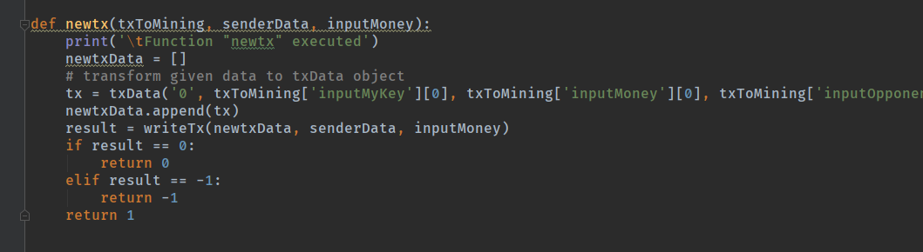
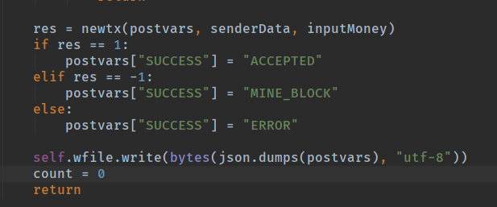
새로운 거래에 대한 함수
새로운 거래가 들어오면 writeTx를 거친 후
결과에 대한 메시지를 보내주는 함수입니다.

Slide 42
PART 4
BPS Issue Report
BlockChain Pass Service

Slide 43
Issue
BlockChain Pass Service
Oracle Connection
Improvement Proposal
Web에서 트랜잭션 및 블록체인 생성에 대한 사용자의 요청을 받을 때 연속적인 요청이 들어올 경우(광클) 중복되어 요청
Oracle DB는 INSERT된 순서대로 SELECT가 이루어지지 않아 테이블을 지우고 다시 생성하는 방식으로 해결 하였으나 동시 채굴 시 채굴 보상이 여러 명에게 주어지는 문제
상기한 대로 Oracle DB 사용에 문제가 되는 부분은 임시방편으로 테이블을 Replace(Drop & Create) 하는 것이 아닌 Insert & Sort로 해결해야할 것.
또한, 함수간 간섭이 많고 연결되는 부분이 복잡하여 함수간 의존도를 줄이는 노력이 필요

Slide 44
PART 5
BPS Roll & Learn
BlockChain Pass Service

Slide 45
Roll
BlockChain Pass Service
블록체인 원장 DB 연동 구현
김동준, 정형석
송∙수신 서비스 구현
웹서비스 ∙ 가입 시스템 구축
조태엽, 김예근
임선영, 고지인

Slide 46
Learn
BlockChain Pass Service
1. Web – Server - DB 연결 시스템 이해
2. Trouble shooting
- Web과 Server, DB를 연동하여 구현할 수 있게 해주는 라이브러리를 알고 이용 능력 함양 할 수 있었습니다.
다양한 예외 상황을 마주하고, 발생하는 Error를 겪으며 초반 설계의 중요성을 인지 할 수 있었습니다.
Trouble shooting 능력 함양

